Slide 1
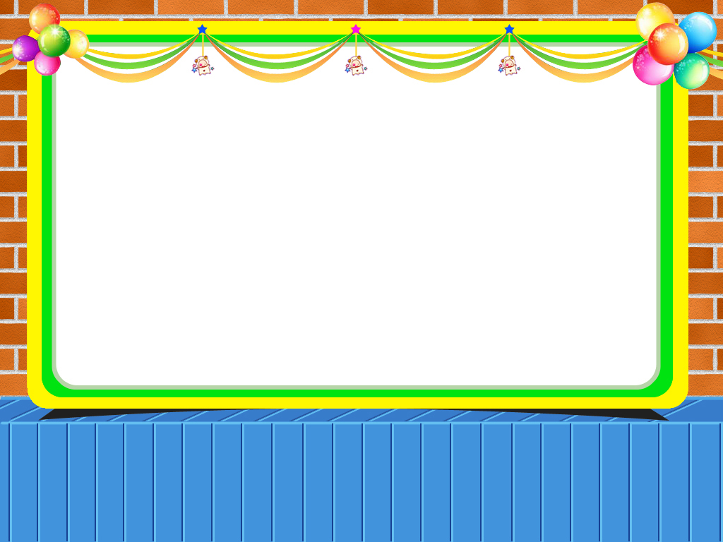

PHÒNG GIÁO DỤC VÀ ĐÀO TẠO PHƯỜNG VIỆT HƯNG
TRƯỜNG MẦM NON ÁNH SAO
LÀM QUEN VỚI TOÁN
Phân biệt tay phải – tay trái của bản thân
Lứa tuổi: Mẫu giáo bé (3-4 tuổi)
GV: Nguyễn Thị Bắc
Năm học: 2025 -2026

Slide 2

I: MỤC ĐÍCH – YÊU CẦU
Kiến thức:
- Trẻ nhận biết được tay phải, tay trái của bản thân.
- Trẻ biết cách chơi TC
2. Kỹ năng:
-Trẻ nói đúng tay phải, tay trái của mình
- Trẻ giơ được tay phải, tay trái theo yêu cầu của cô.
3. Thái độ:
-Trẻ tích cực làm theo yêu cầu của cô, lấy cất đồ dùng đúng nơi quy định.
-Trẻ hứng thú tham gia các hoạt động.

Slide 3
II: CHUẨN BỊ
Đồ dùng của cô:
+1 bát, 1 thìa
+1 bút, 1 vở
+1 bàn chải, 1 cốc.
+ Nhạc bài hát chơi trò chơi.
Đồ dùng của trẻ:
+ Mỗi trẻ đồ dùng giống cô
+ Đồ dùng đồ chơi để xung quanh lớp.

Slide 4
I, ỔN ĐỊNH TỔ CHỨC
GÂY HỨNG THÚ
Trẻ hát và vận động cùng cô bài hát:
“ Hãy nhanh tay”

Slide 5


III, TIẾN HÀNH

Slide 6

Hoạt động 1:
Ôn xác định tay phải, tay trái của bản thân.
Trò chơi: Giấu tay
Tay đâu? Tay đâu?
Mỗi bạn có mấy cánh tay?
Các con cầm thìa bằng tay nào? Giơ lên
Các con cầm bút bằng tay nào? Giơ lên

Slide 7
Hoạt động 2:
Phân biệt
phía phải – phía trái của bản thân.

Slide 8

Hoạt động 3:
Luyện tập củng cố
Trò chơi 1:
Thi xem ai nhanh

Slide 9
Hoạt động 3:
Luyện tập củng cố
Trò chơi 2:
Cùng thi tài

Slide 10

Hoạt động 3:
Luyện tập củng cố
Trò chơi 3:
Tô màu đôi bàn tay
.

Slide 11



